Slide 1
Epidermolysis bullosa simplex
„Nemoc motýlí křídel“
Kateřina Pomykalová
F15129

Slide 2
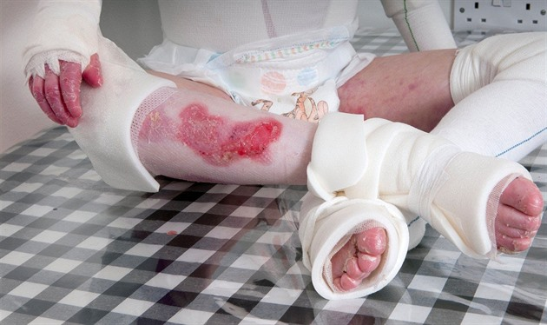
nemocí trpí asi 30 000 lidí na celém světě
u nás je to asi 120 pacientů
způsobená mutací jedenácti genů a projevuje se zejména na kůži pacientů
puchýře na kůži vznikají spontánně nebo drobným tlakem či třením
Dělí se na 3 typy
Má více jak 25
podtypů

Slide 3
simplexní -mutace genů kódujících keratiny 14 a 5 –> degeneruje bazální vrstva epidermis (klinický projev puchýře);
junkční - mutace nejméně 6 genů kódujících laminin 5 -> puchýře se objevují na histologicky normální kůži ve vrstvě lamina lucida
dystrofická - mutace genů kódujích kolagen 7
->puchýře vznikají v lamině dense

Slide 4
Cita ze života nemocné
„Zvnějšku možná vypadáme podobně, ale ve skutečnosti má každý pacient s EB jiný průběh nemoci. Někdo má ložiska spíše na nohách a nahoře je v pořádku, jiný pacient to má naopak; někdo vypadá na první pohled skvěle, ale nespolkne ani vlastní sliny. Já mám největší problém s nohama, musím na ně dávat velký pozor a moc daleko mě nedonesou. Kůži kdekoli na těle si sedřu několikrát denně i přes nejvyšší opatrnost. Stačí udělat špatný pohyb, nenarovnat si včas shrnutou ponožku nebo sednout si na příliš hranatou židli.“

Slide 5
Zdroje
https://www.wikiskripta.eu/w/Epidermolysis_bullosa_congenita
http://vzacni.cz/nemoc-motylich-kridel/
https://zpravy.idnes.cz/nemoc-motylich-kridel-transplantace-kuze-modifikace-dna-chlapec-syrie-1e6-/zahranicni.aspx?c=A171109_113421_zahranicni_ert

